Slide 1
ОТ ПРОСТОГО К СЛОЖНОМУ:
ОПТИМИЗАЦИЯ БИЗНЕС-ПРОЦЕССОВ В ГРУППЕ КОМПАНИЙ «КОЛМАР»
С ПОМОЩЬЮ 1С:ДОКУМЕНТООБОРОТ
ПОЛИНА ХАРИТОНОВА
системный аналитик по документообороту
ООО «УК «Колмар»

Slide 2
Группа компаний «Колмар»
объединяет промышленные предприятия по добыче и переработке угля, расположенные на территории Нерюнгринского района
Республики Саха (Якутия).
Также в состав входят проектный институт, сбытовые и логистические структуры, которые находятся в Новосибирске, Москве и Хабаровском крае.

Slide 3
Порядок внедрения 1С:Документооборот
1
2
3
КАНЦЕЛЯРИЯ
ОРГАНИЗАЦИОННО-РАСПОРЯДИТЕЛЬНЫЕ
ДОКУМЕНТЫ
ИНФОРМАЦИОННО-СПРАВОЧНЫЕ ДОКУМЕНТЫ

Slide 4
Оптимизация
38 процессов
1 процесс
34 шаблона
2 шаблона

Slide 5
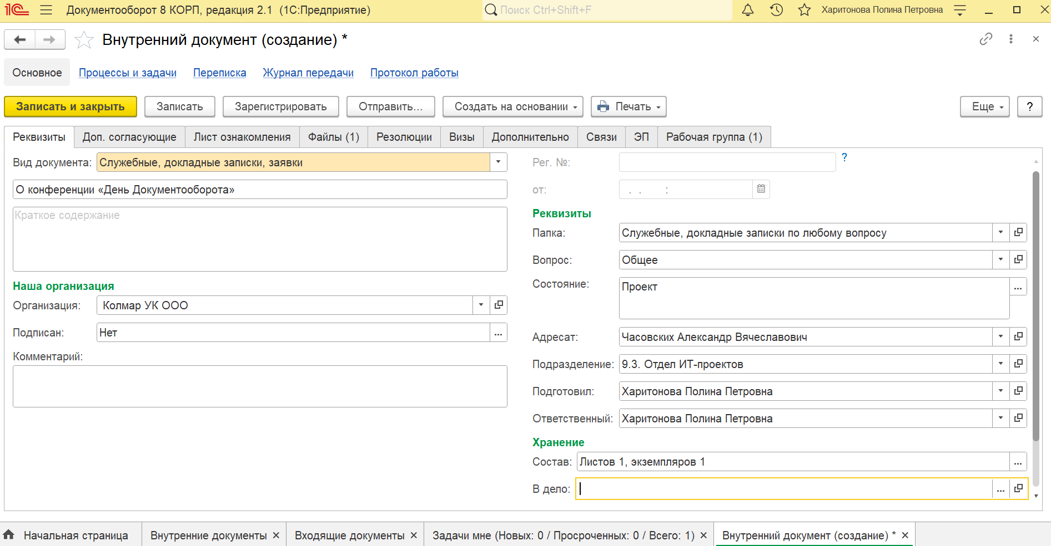
Карточка документа

Slide 6
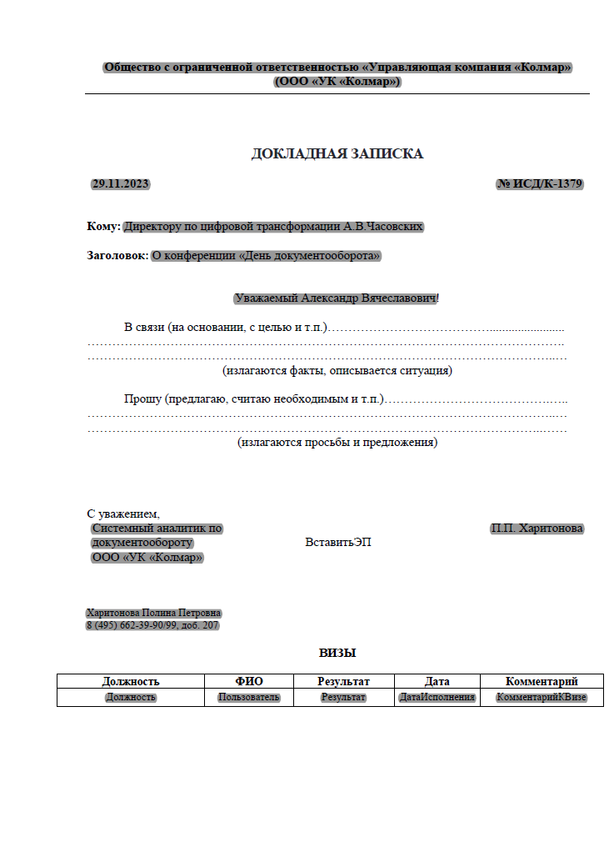
Автоматическое
заполнение
бланка

Slide 7
1С:Документоборот
торг
гнев
отрицание

Slide 8
Итоги внедрения
1 000 сотрудников подключено к новой системе
среднее время согласования документа сократилось с 3 дней до 2 часов
трудозатраты на создание и подписание документа сократились с 1 дня до 1 часа
время поиска документов сократилось с 1 дня до нескольких минут
процедура регистрации документов ускорилась с 1 дня до нескольких минут

Slide 9
Планы
автоматизация однотипных процессов
переход на 1С:Документооборот 3.0
отказ от «гибких» маршрутов
решение всех задач одним кликом
продолжение работы с коллегами из

Slide 10
ОТ ПРОСТОГО К СЛОЖНОМУ:
ОПТИМИЗАЦИЯ БИЗНЕС-ПРОЦЕССОВ В ГРУППЕ КОМПАНИЙ «КОЛМАР»
С ПОМОЩЬЮ 1С:ДОКУМЕНТООБОРОТ
ПОЛИНА ХАРИТОНОВА
системный аналитик по документообороту
ООО «УК «Колмар»

